Slide 1
Dannelse og dens betydning for skolen og fremtidens borgere – eller hvad formål kan og når dannelse indimellem bliver overbelastet.
Lene Tanggaard, Ph.d, Professor, Viceinstitutleder, Institut for Kommunikation og Psykologi, Aalborg Universitet

Slide 2
Dannelse – et kort rids
Forskel mellem opdragelse, dannelse og uddannelse
Dannelse: at blive til i forhold til noget andet end sig selv (en almen horisont). Hentig/Humboldt – menneskets selvdannelse
Ophævelse til det almene’ (Hegel 1807)
Dannelsesrejse: Hjem-ud-’hjem’
Gør erfaringer der ændrer ens forhold til det sociale

Slide 3
Hvorfor den aktuelle optagethed af dannelse?
”Tilbagevenden til dannelse er en pædagogisk nødvendighed – et fremskridt (Hentig, 1996, p. 54ff, i Kristensen, 2017, p. 47)
Genkomst – i lyset af transnationale begreber som læring og kompetenceudvikling i 1990’erne og frem (Kristensen)
Fra relativt homogent til multi- (etnisk, kulturel, religiøs, global) samfund (Vestager, 1999).
Grundloven og folkeskolens formål som samfundets grundlov – ikke selvfølgeligt (Korsgaard)
Fra nationalt, kristen til humanistisk, sekulær dannelsesforestillinger (Den blå betænkning og frem) med fokus på demokrati og alsidig, personlig udvikling (Løgstrups livsoplysningsbegreb som alternativ, 1981)

Slide 4
Med afsæt i formål
§ 1. Folkeskolen skal i samarbejde med forældrene give eleverne kundskaber og færdigheder, der: forbereder dem til videre uddannelse og giver dem lyst til at lære mere, gør dem fortrolige med dansk kultur og historie, giver dem forståelse for andre lande og kulturer, bidrager til deres forståelse for menneskets samspil med naturen og fremmer den enkelte elevs alsidige udvikling.

Slide 5
Med afsæt i formål
Stk. 2. Folkeskolen skal udvikle arbejdsmetoder og skabe rammer for oplevelse, fordybelse og virkelyst, så eleverne udvikler erkendelse og fantasi og får tillid til egne muligheder og baggrund for at tage stilling og handle

Slide 6
Med afsæt i formål
Stk. 3. Folkeskolen skal forberede eleverne til deltagelse, medansvar, rettigheder og pligter i et samfund med frihed og folkestyre. Skolens virke skal derfor være præget af åndsfrihed, ligeværd og demokrati.

Slide 7
Med formålet som afsæt
Læseplanerne, undervisningsvejledningerne til fagene og de almene vejledninger skal afspejle folkeskolens formål i langt højere grad, end det aktuelt er tilfældet. Det skal tydeliggøres, hvordan undervisningen i fagene bidrager til at danne eleverne i overensstemmelse med formålets fordringer.
Folkeskolens formål skal forbindes til fagenes formål, til kompetencemål og til færdigheds- og vidensområderne (Fælles Mål). Det vil sige, at vejledningen i udmøntningen af de bindende bestemmelser for fagene skal kobles til de begreber og værdier, der er formuleret i formålsparagraffen. Det gælder fx ”oplevelse, fordybelse og virkelyst” og ”åndsfrihed, ligeværd og demokrati”.

Slide 8
Skolens formål
Løgstrup (1981): advarede os mod, ”at lade os forlede til at reducere skolens formål til at være uddannelse. Uddannelse i skolen er et afkast som tilværelsesoplysningen giver. Ophøjer vi uddannelse til at være skolens hovedopgave, glider også de største vanskeligheder ved at holde skole lige så stille ud af synsfeltet” (p. 16).

Slide 9
Aktuelle krav
Uddannelse og skole skal være et sikkert, stærkt og forudsigeligt projekt.
Formål: Effektiv produktion af på forhånd definerede læringsresultater.

Slide 10
Udfordringer
Uddannelse involverer altid risiko – fordi uddannelse ikke handler om at fylde en spand, men om at tænde et bål (Biesta, 2014).
Læreprocesser er ikke en interaktion mellem robotter, men mellem mennesker.
Notes:
Det hele handler om at udvikle frihed og selvstændighed

Slide 11
Hvad skal vi med skolen?
Oettingen (2016,p. 19): Mange læringsteorier går stiltiende ud fra, at undervisningen i skolen alene har til formål at sikre subjektets systemregulering og funktionsoptimering, men husk formål (Frihed, myndighed, åndsfrihed)
I skolen træder vi på afstand af det konkrete liv for at lære det, vi ellers ikke ville lære.
Murakami: Det vigtigste vi lærer i skolen er, at vi ikke lærer det vigtigste i skolen

Slide 12
Skole er:
Skole – oprindelig græsk: Fri tid
Fri af økonomien og særinteresser
En skole er en overgang fra tid til rum – et sted (Løvlie)
”Skolen er et fælles område af fri forbinden sig med kulturens fælles objekter” (Rømer, 2017)

Slide 13
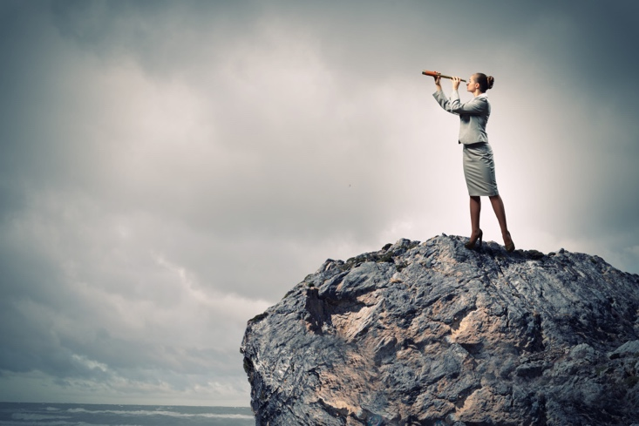
En sagspædagogik
Lidenskaben i forbindelse med at lære og at undervise, glæden ved at blive opslugt af en spændende historie, ærefrygten og spændingen ved at være med i et stort drama eller producere noget original kunst, det opslugende arbejde med at studere livet i en dam og sætte sig ind i naturens vidundere, tiden til at blive trøstet over tabet af et venskab – alt sammen noget, der gør livet i klasseværelset så fortryllende, og som børn vil huske resten af deres liv, alt dette er mange steder blevet overtrumfet af presset for bedre testresultater, af en besættelse af numeriske præstationsdata og en snæversynet koncentration om at mase de basale færdigheder igennem uden hensyn til omkostningerne (Hargreaves & Fullan, 2016, p. 35)

Slide 14
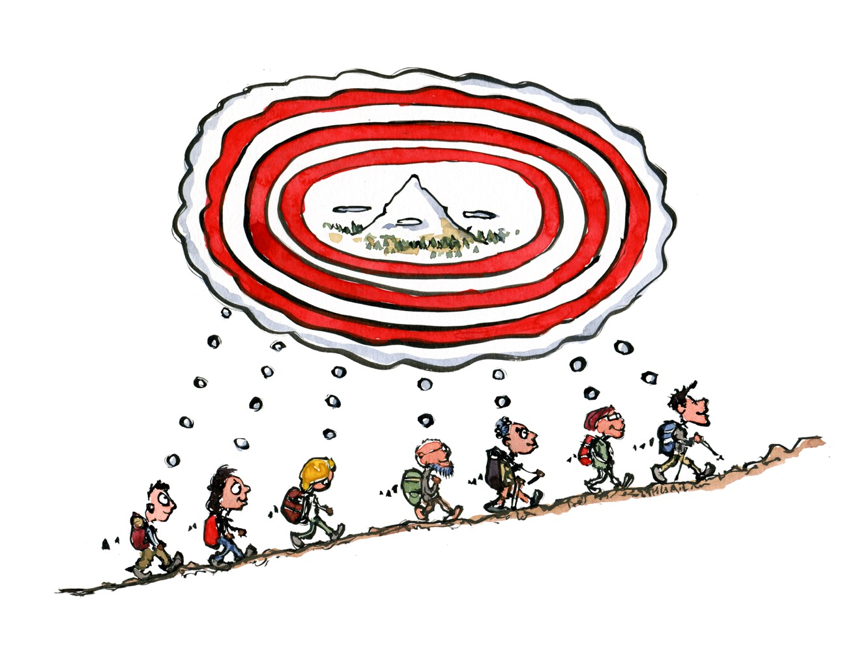
Hvad formål kan……

Slide 15
Til diskussion
Formål som primært begreb frem for dannelse?
Almendannelse eller karakterdannelse eller demokratisk dannelse?
Dannelse som et mangelbegreb – udtryk for, at der mangler noget?

